Slide 1

Chào mừng các con đến với tiết toán.

Slide 2


















Khởi động

Slide 3



CÙNG HÁT NÀO BẠN ƠI

Slide 4




To¸n
Bài 48: Ôn tập phép cộng,phép trừ trong phạm vi 100.

Slide 5
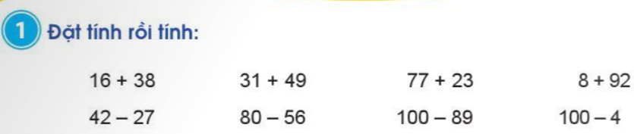
16
48
－
42
27
－
31
49
－
80
56
－
77
23
－
100
89
－
+
-
+
-
+
-
64
15
80
24
100
11

Slide 6
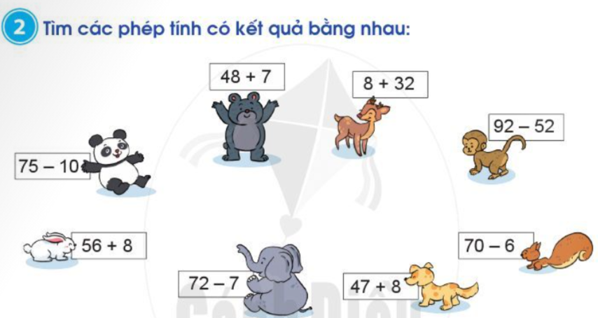

Slide 7
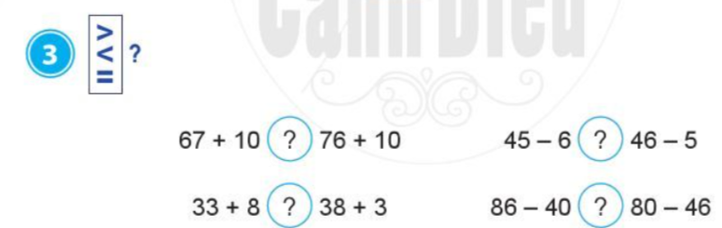
<
<
=
>

Slide 8
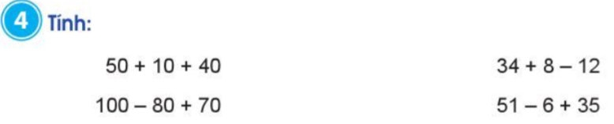
=100
=30
=90
=80

Slide 9

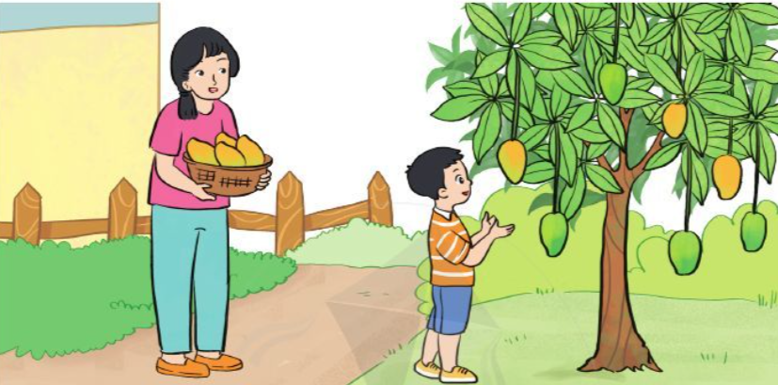
Bài giải
Mẹ còn phải hái số quả xoài là:
95- 36 = 59 (quả )
Đáp số: 51 quả .

Slide 10


HẸN GẶP LẠI

